Slide 1
le rôle de la société civile dans le fonctionnement des mécanismes GPE
Joa Keis, spécialiste de l’éducation, GPE

Slide 2
Partenaires du GPE : Global et local
Secteur privé et fondations
Gouvernement/Ministères de l'Éducation
Bailleurs de fonds
Partenaires techniques et financiers
Société civile
Représentants des enseignants
Jeunesse

Slide 3
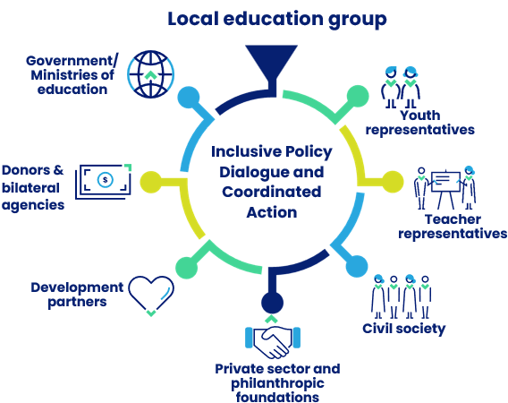
structure du Groupe local des partenaires de l'éducation
Groupe Local de Partenaires de l’Education
Gouvernement/Ministères de l'Éducation
Jeunesse
Dialogue politique inclusif et action coordonnée
Bailleurs de fonds
Représentants des enseignants
Partenaires techniques et financiers
Société civile
Secteur privé et fondations
Notes:
DEF:a collaborative forum for education sector policy dialogue under government leadership, where the primary consultation on education sector development takes place between a government and its partners.” GPE Charter
Membership: LEGs generally comprise members of the government, donors and development agencies and other education development partners such as civil society organizations, teacher organizations, private education providers, and members of private sector as well as private foundations.
Vehicles for sector dialogue: Dialogue may occur through the medium of a local education group led by the government and co-chaired by a lead development partner. However, this is just one name, or a generic term, to describe country-led arrangements for the coordination and governance of education sector policy dialogue. Names for education groups with similar dialogue functions include - education coordinating group, education consultative group, education sector development committee and joint education sector working group.

Slide 4
Principale transformation du système : le pacte de partenariat
PRINCIPAUX OUTILS STRATÉGIQUES PERMETTANT DE PILOTER LA TRANSFORMATION DU SYSTÈME
Cible les goulets d'étranglement sectoriel et promeut une action porteuse de « transformation » pour remédier à ces derniers sur une grande échelle
Se fonde sur un plan sectoriel/des processus stratégiques pour réorienter le dialogue sur des actions propices à la transformation du système
Outil stratégique permettant d'adapter le modèle du GPE au contexte de chaque pays et de définir la collaboration du Partenariat
Définit la collaboration et le soutien du GPE et veille à ce que les financements des partenaires soient complémentaires et harmonisés
Renforce la responsabilité mutuelle au niveau du pays pour obtenir des résultats systémiques
Le pacte de partenariat
n'est pas :
Un « complément » ou une solution de rechange aux processus existants
Le pacte de partenariat doit :
Ajouter de la valeur
Renforcer ou préciser l'orientation du dialogue sur l'action à mener
Guider l'ordre des priorités du plan sectoriel ou cadre stratégique nouveau ou existant
Soutenir la détermination des priorités
des partenaires et les discussions
concernant l'alignement
Notes:
Connect to key elements of previous strategies and lessons learnt in this new approach
This approach strengthens the focus on transformation
Address why GPE decided to focus on system transformation
GPE has been focusing on system transformation before, but we are trying to strengthen how that is realized in countries
The Compact as a way to better catalyse system transformation and is complementarity to the ESP
On #3 below (slide 16-what the compact “isn’t): Raphaelle felt we should remove this tag, as she felt it would give the wrong impression by saying in a slide that a compact isn’t an ESP (but is based on national policy frameworks); Margarita indicated something similar in slide prep for the EI event today when outlining what the compact is. Perhaps instead, that box can be an abbreviated version of something like this (extracted from the compact guidelines): The Compact is not intended to be an “add-on” or supplant these processes in any way, but should add value; for example by reinforcing or sharpening the focus of policy dialogue, guiding prioritization of a new or existing sector plan or policy framework, or feeding into development partners’ priority setting and alignment discussions.

Slide 5
MANIÈRE DANS LE MODÈLE DU GPE SOUTIENT LA TRANSFORMATION SYSTÉMIQUE
1
2
3
Évaluer
et diagnostiquer
Analyse des besoins et des éléments probants
Dialogue initial pour la sélection des actions
stratégiques prioritaires
Facteurs propices à l'examen de la transformation
systémique
Évaluation par un groupe consultatif technique
indépendant
Poursuite d'une action fondée sur les faits
établir les priorités
ET Aligner
Formuler des pactes de partenariat pour aligner les partenaires et les ressources à l’appui une réformes priorité
Agir en fonction des éléments probants
Informer au plus tôt de la
possibilité de financements
Agir, apprendre et adapter
Soutenir une mise en œuvre adaptative par l’apprentissage et l’utilisation des éléments probants
Améliorer la capacité de suivre et d’agréger les résultats
Améliorer la responsabilisation
Notes:
act on evidence should be crossing the 3 steps as an arrow maybe?

Slide 6
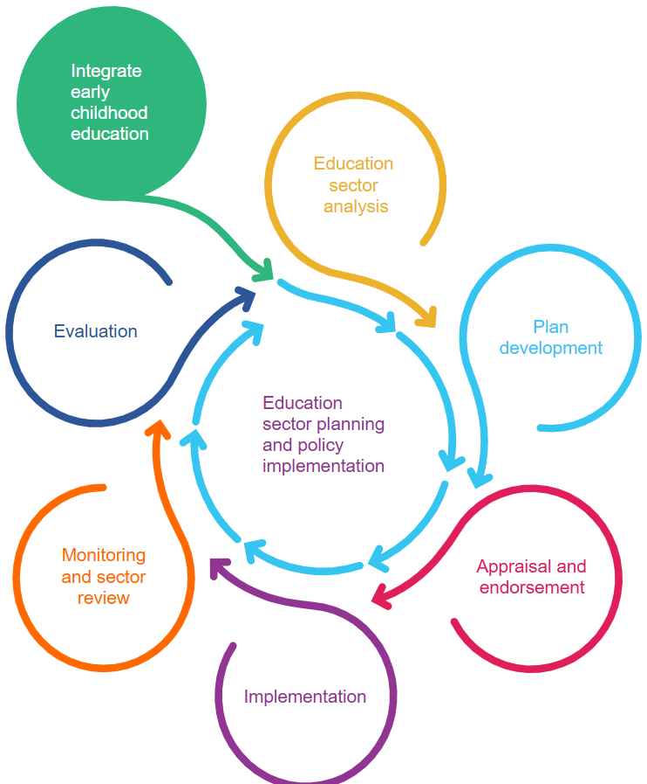
Engagement de la société civile dans le plaidoyer pour la petite enfance
https://www.ece-accelerator.org/
Notes:
act on evidence should be crossing the 3 steps as an arrow maybe?

Slide 7
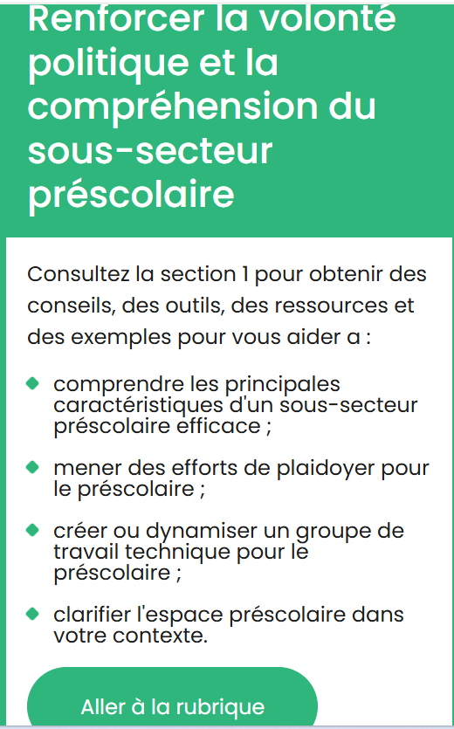
Engagement de la société civile dans le plaidoyer pour la petite enfance
Notes:
act on evidence should be crossing the 3 steps as an arrow maybe?

Slide 8
ÉTAPE 1 : AXES PRIORITAIRES DU BUT DU GPE 2025
1 Accès
Élargir l'accès à l'éducation des enfants les plus marginalisés, y compris les réfugiés et les personnes déplacées.
2 Apprentissage
Aider les pays à améliorer les acquis scolaires à chaque étape.
3 Égalité des genres
Aider les pays à systématiquement recenser les obstacles qui touchent différemment les garçons et les filles et à y remédier, et aussi à donner la priorité à l'égalité des genres aux stades de la planification et de la mise en œuvre.
4 Inclusion
Apporter un appui aux pays pour les aider à transformer les écoles de manière à ce que tous les enfants puissent apprendre dans un cadre sûr et sain, sans discrimination.
5 Éducation préscolaire
Inciter les pays à veiller à ce que tous les enfants aient accès à au moins un an d'enseignement pré-primaire.
6 Enseignement de qualité
Investir dans les enseignants et un enseignement de qualité.
7 Financement intérieur : volume, équité, efficience
Évaluer les financements de l'éducation du pays par comparaison aux références convenues au plan international.
Aider à renforcer les capacités de suivi de l'emploi des financements intérieurs et à améliorer la disponibilité de données.
8 Forte capacité d'organisation
Les investissements du GPE renforcent les capacités de l'État.
Le GPE 2025 élargit la couverture des actions à un an d'enseignement pré-primaire et à 12 ans d'enseignement, y compris dans le second cycle du secondaire.
Notes:
could benefit from talking points on why these are priority areas for GPE, considered relevant in most if not all GPE partner countries, but what’s appropriate to prioritize in a given context must be based on context analysis and evidence, etc…..

Slide 9
PRÉSENTATION GÉNÉRALE DES MÉCANISMES DE FINANCEMENT DU GPE
Mécanisme de financement |  | Adaptations et éligibilité
Financement pour le renforcement des capacités du système (antérieurement appelé financement pour le développement du plan sectoriel de l'éducation) |  | Soutient l'analyse, une planification prenant en compte l'égalité des genres, l'établissement de données et les capacités à long terme du système pour la planification, la mise en œuvre et le suivi du secteur Disponible tout au long du cycle des politiques publiques Plus important (1-5 millions d'USD), de plus vaste portée, plus souple Tous les pays partenaires du GPE sont éligibles
Financement pour la transformation du système (antérieurement appelé financement pour la mise en œuvre du programme sectoriel de l'éducation) |  | Axé sur les goulets d'étranglement systémiques Intégration systématique de la question de l'égalité des genres Approche révisée des allocations, des prérequis et de la part variable Tous les PFR, PEIDSL, PRITI vulnérables (sur la base d'une formule de financement) sont éligibles
Accélérateur de l'éducation des filles |  | Bénéficie aux pays partenaires du GPE éligibles
Multiplicateur |  | Financement accru par des cofinancements nouveaux et supplémentaires pour le secteur Ratio 3/1 ratio, ou ratio 1/1 pour les fondations/ le secteur privé Peut bénéficier à tous les pays partenaires du GPE

Slide 10
SOUTIEN ADDITIONNEL
Partenaires mondiaux et régionaux - 4 pôles de connaissances régionaux
L’éducation à voix haute
Partenaires pour le plaidoyer
et la responsabilité sociale
Capacités stratégiques des partenaires stratégiques mondiaux, régionaux et nationaux :
Services de conseil sur demande
Accès à des solutions recensées
Réunion pour résoudre des problèmes cruciaux

Slide 11
Merci

